Slide 1

Mémorial terre-neuvien à Beaumont-Hamel

Slide 2
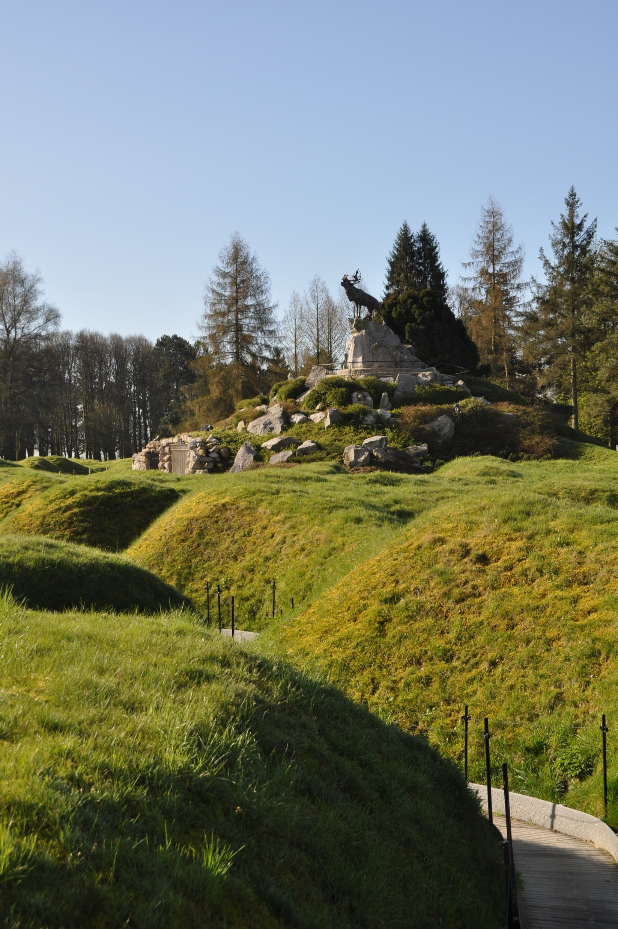
Où se trouve-t-il?
Le mémorial est situé près du village de Beaumont-Hamel dans le nord de la France.
Il a été construit sur le site où s’est déroulée l’attaque du Newfoundland Regiment, le 1er juillet 1916, soit la première journée de la bataille de la Somme.
Parmi les quelque 800 hommes qui ont pris part à cette bataille, seuls 68 ont survécu. Plus de 700 membres de ce régiment ont été tués, blessés ou portés disparus.
En 1921, le Dominion de Terre-Neuve a acquis le terrain sur lequel se trouve le mémorial.
Image : Anciens Combattants Canada

Slide 3
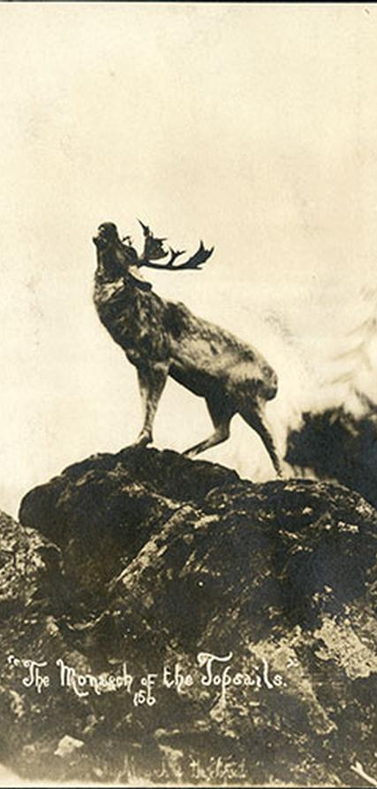
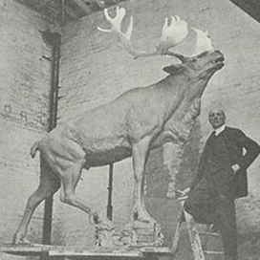
Qui l’a conçu?
Le mémorial a été conçu par un sculpteur britannique, le capitaine Basil Gotto, dont le concept a été choisi parmi 16 propositions.
On croit qu’il a été inspiré par une photographie emblématique terre‑neuvienne intitulée « The Monarch of the Topsails ».
Rudolph Cochius a été choisi comme architecte paysagiste. Il a immigré au Canada des Pays-Bas en 1911.
Image : Anciens Combattants Canada
Image : Gracieuseté de The Rooms

Slide 4
Qui commémore-t-il?
Il rend hommage aux quelque 12 000 hommes de Terre‑Neuve‑et‑Labrador qui ont servi pendant la Première Guerre mondiale, y compris les plus de 1 600 hommes qui sont morts en service.
Il rend également hommage aux 821 soldats terre‑neuviens disparus qui sont morts pendant la guerre et qui n’ont pas de sépulture connue.
Image : Anciens Combattants Canada

Slide 5
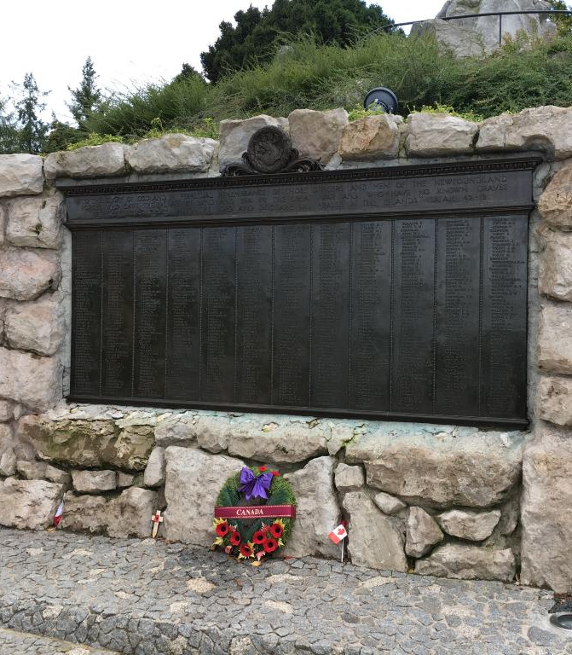
Comment commémore-t-on les disparus?
Les noms des disparus sont inscrits sur trois plaques en bronze à la base du monument.
Ces hommes ont servi au sein du Newfoundland Regiment, de la Royal Naval Reserve et de la Marine marchande.
Les tablettes se situent près du lieu où se trouvaient les tranchées avant originales du régiment le 1er juillet 1916.
Image : Anciens Combattants Canada

Slide 6
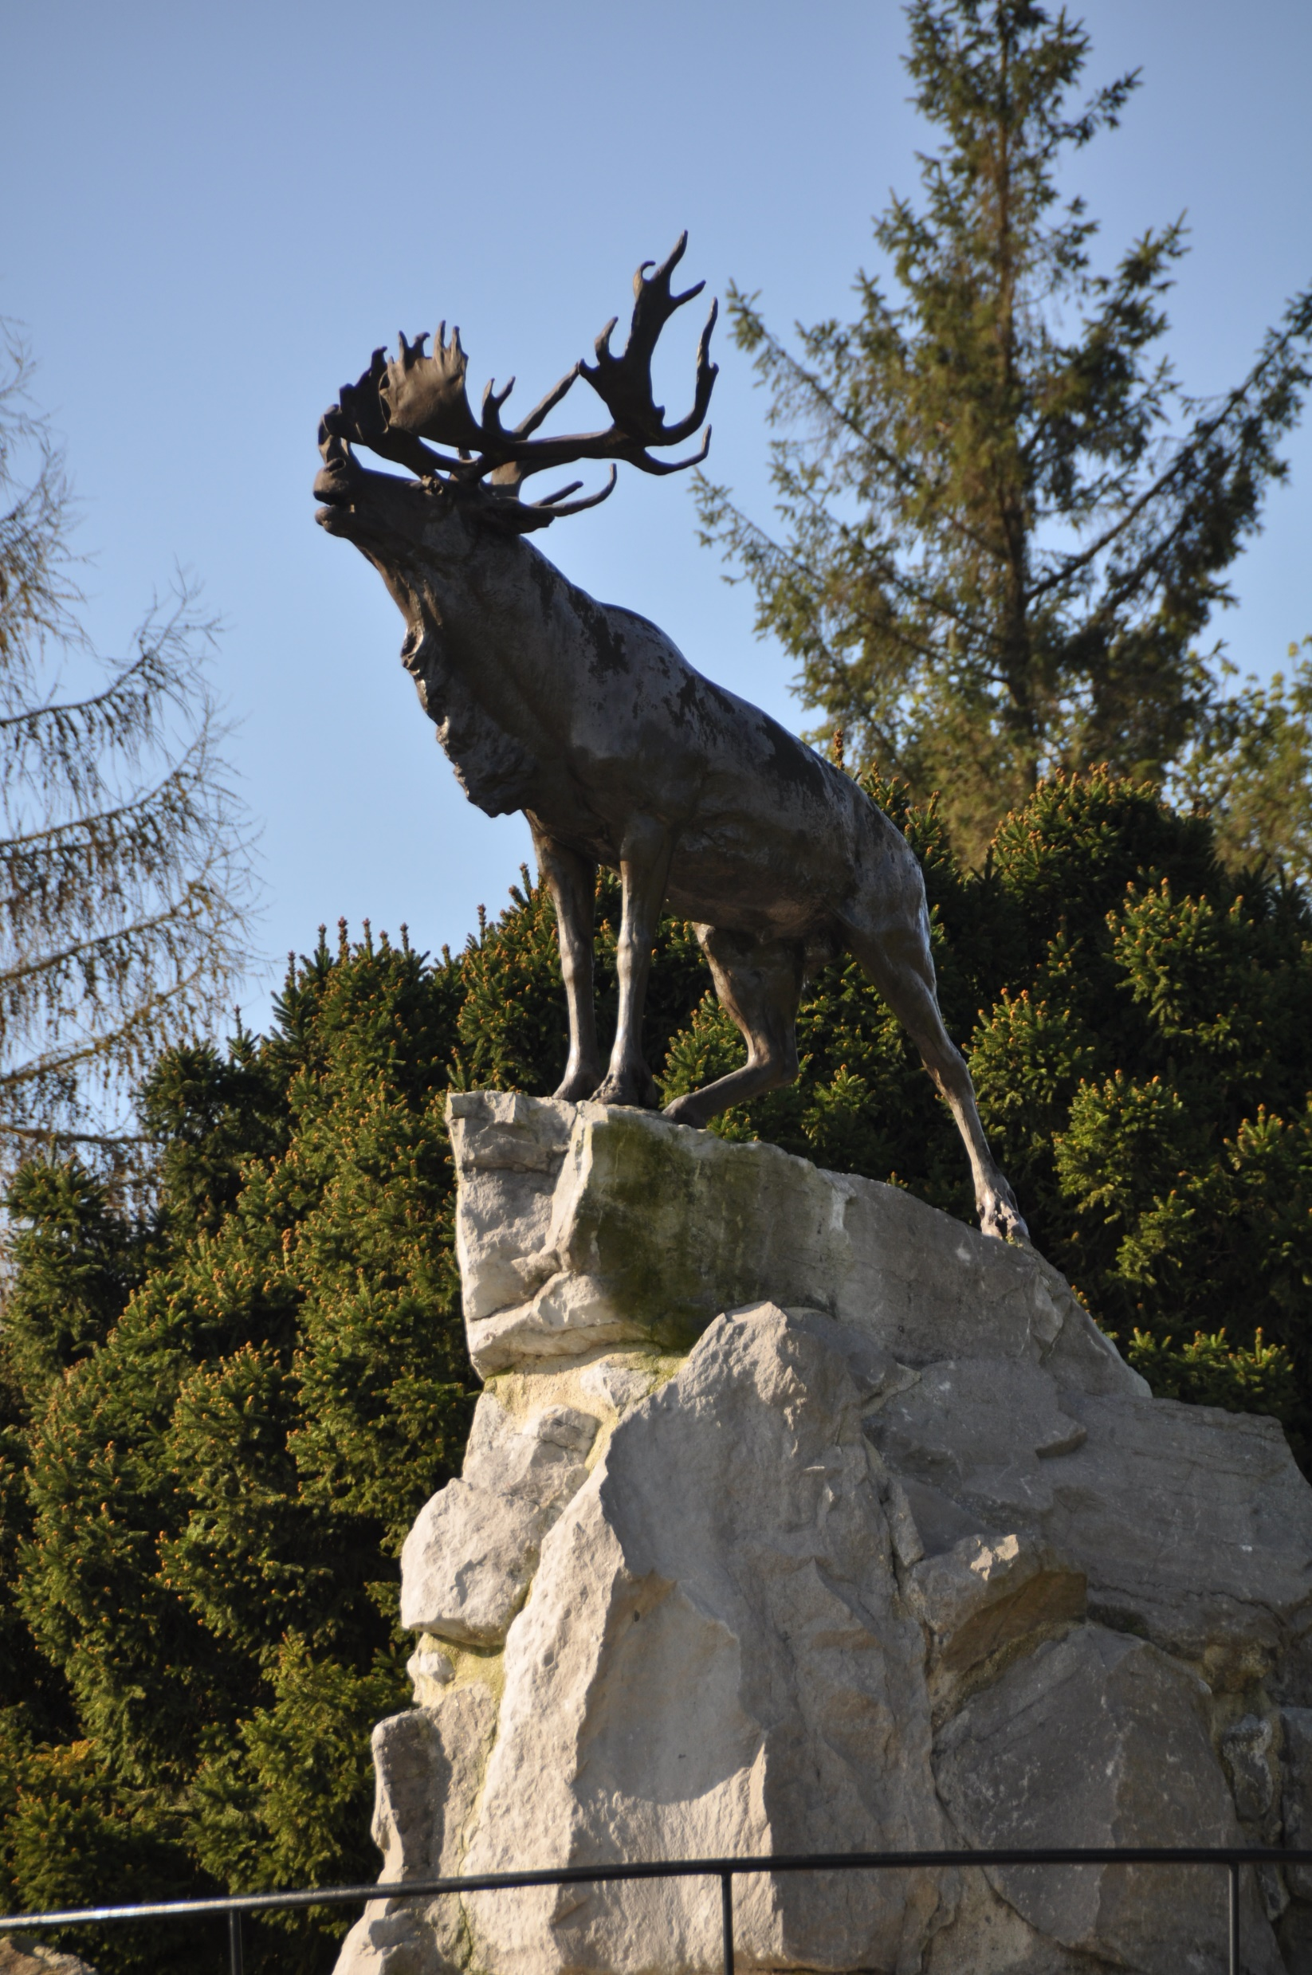
Quels sont les symboles utilisés?
Le caribou en bronze a été choisi comme figure centrale, car il s’agissait de l’emblème du Newfoundland Regiment, qui symbolisait l’esprit courageux de ses soldats.
Le caribou est installé sur un cairn fait de granit de Terre-Neuve, conçu de manière à ressembler à une falaise rocheuse naturelle de Terre‑Neuve.
Il est entouré d’arbres et d’arbustes indigènes de Terre‑Neuve.
Le caribou fait face aux anciennes lignes allemandes et son regard est fixé sur le champ de bataille où de nombreux hommes ont perdu la vie et n’ont pas de lieu de sépulture connu.
Image : Anciens Combattants Canada

Slide 7
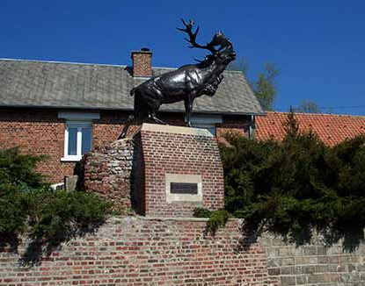
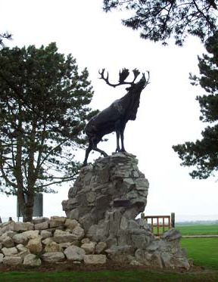
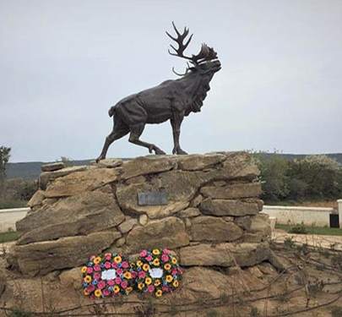
Qu’est-ce que le sentier du Caribou?
Les cinq monuments commémoratifs du Caribou se trouvaient à l’origine en France et en Belgique, sur les sites des batailles importantes auxquelles a participé le Royal Newfoundland Regiment.
Un sixième monument commémoratif du Caribou a été érigé au parc Bowring, à St. John’s, T.-N.-L.
En 2021, un septième monument commémoratif du Caribou a été érigé en Turquie, en reconnaissance du rôle de Terre-Neuve dans la bataille de Gallipoli.
Ensemble, ces monuments commémoratifs forment ce que l’on appelle le Sentier du Caribou.
Images : Anciens Combattants Canada

Slide 8
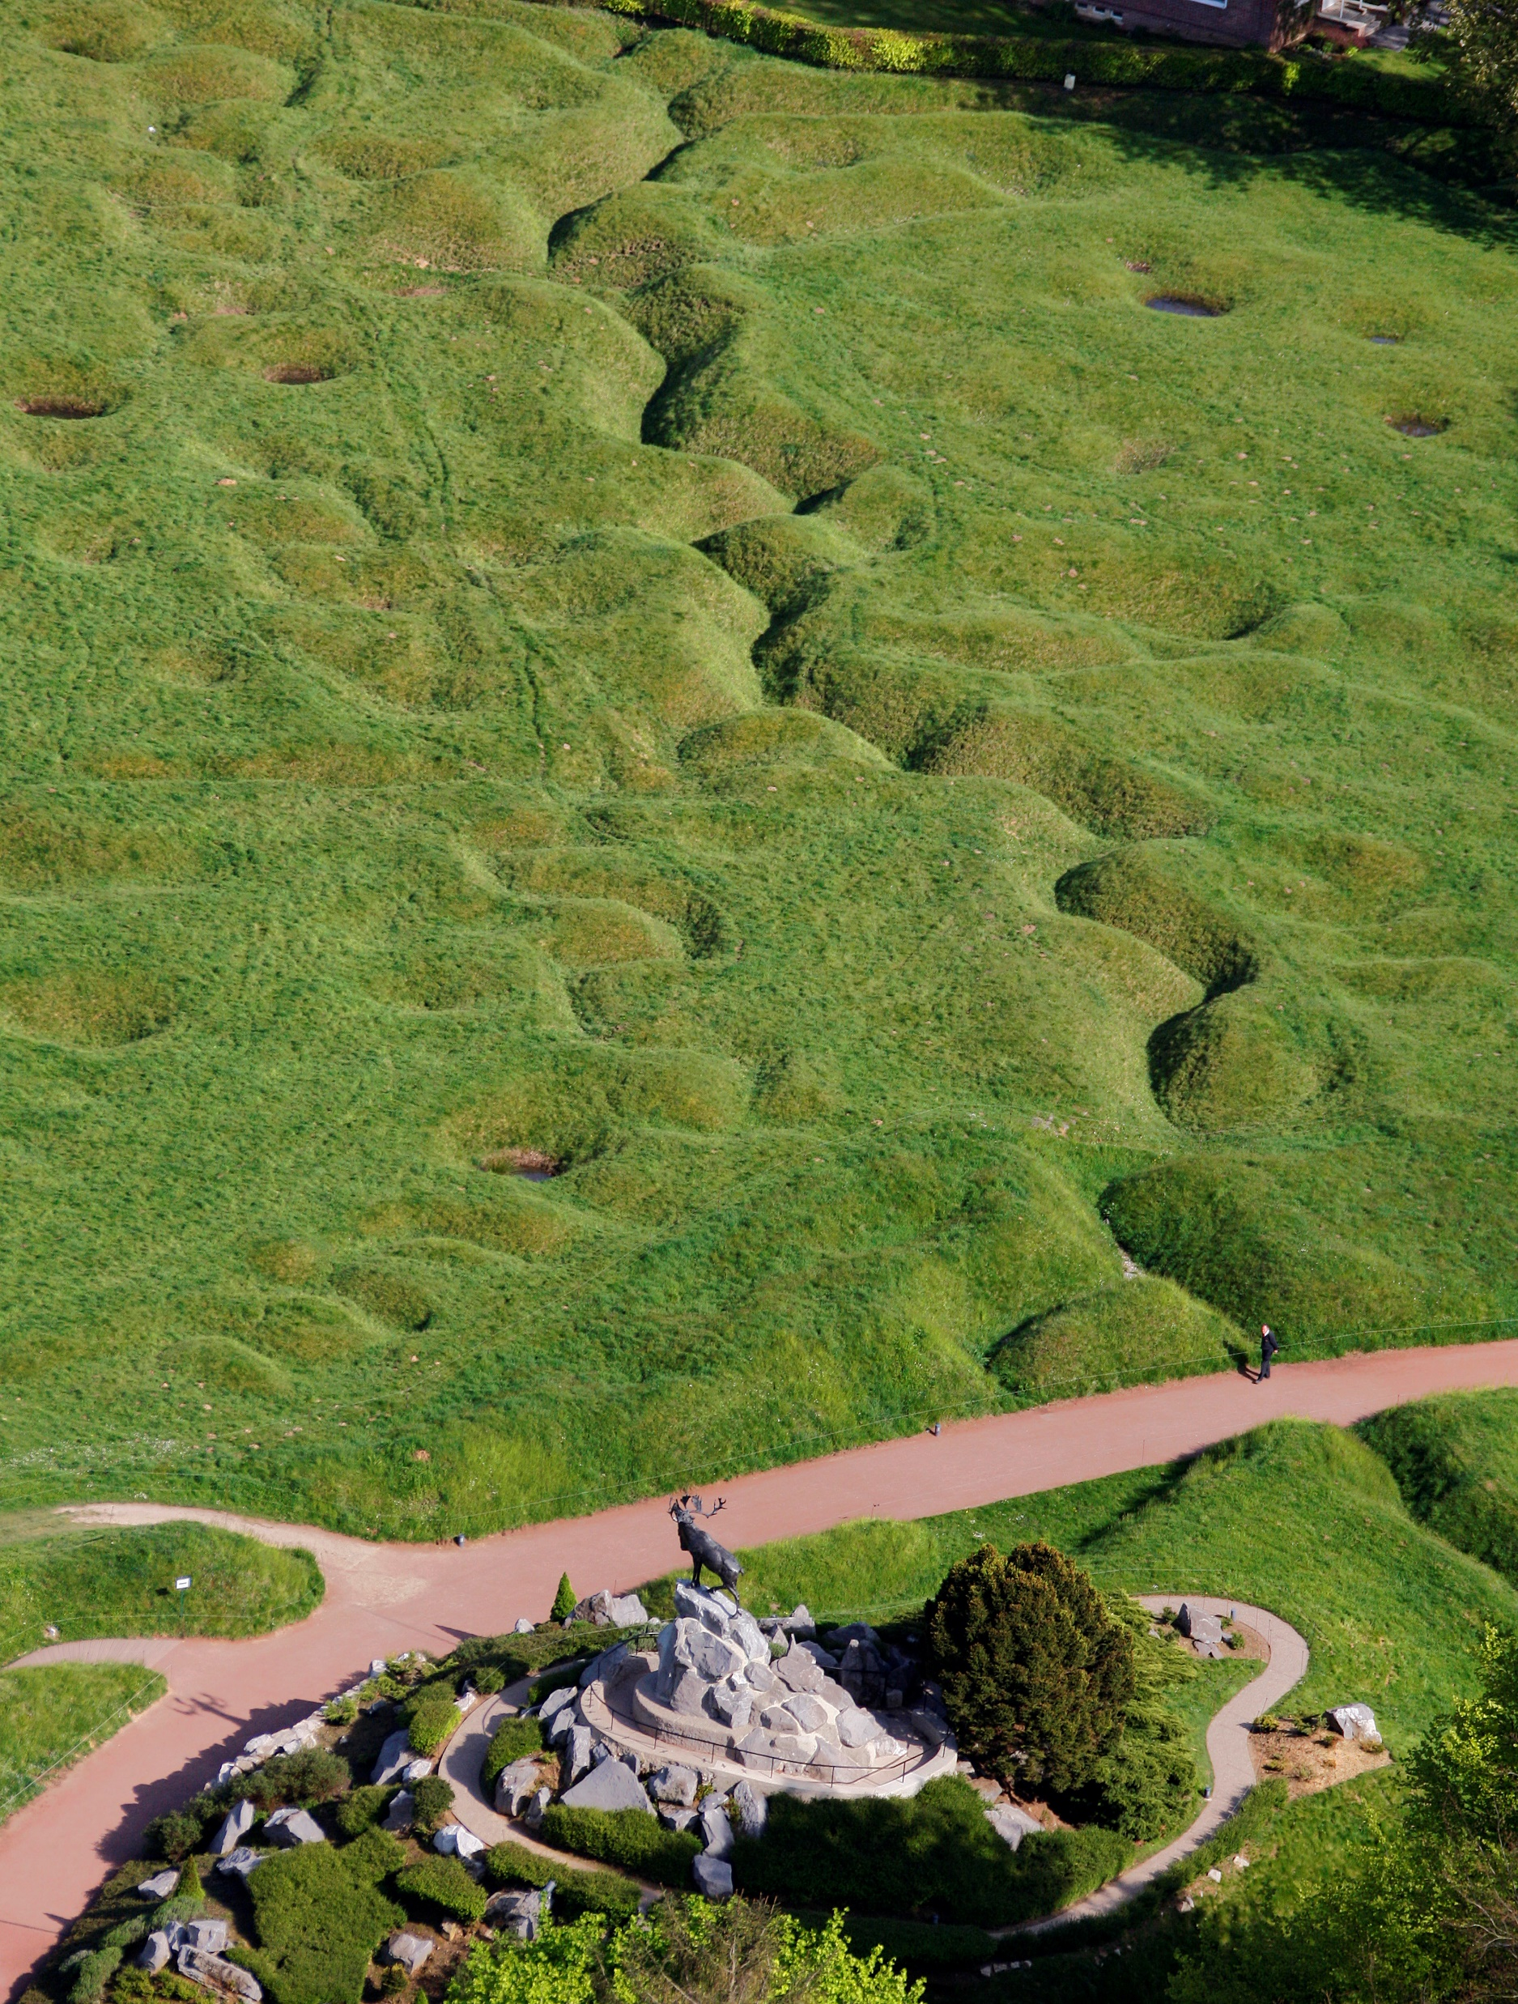
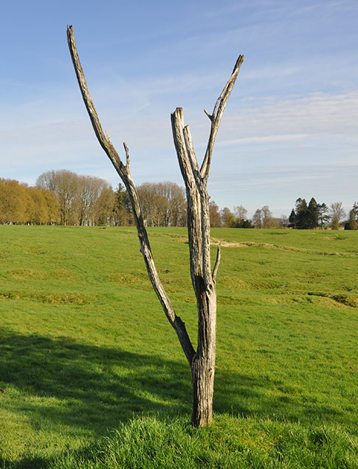
Y a-t-il d’autres caractéristiques?
Il fait partie d’un plus grand parc qui comprend les champs de bataille et les tranchées qui ont été préservés, ainsi que trois cimetières.
Au milieu du champ de bataille se trouve l’Arbre du danger, qui marque une zone où le feu de l’ennemi a été particulièrement intense et où de nombreux Terre‑Neuviens sont tombés au combat.
Les restes brisés et tordus de l’arbre sont un symbole important de la dévastation causée par les combats. Aujourd’hui, une réplique de l’arbre original se trouve à sa place.
Images : Anciens Combattants Canada

Slide 9
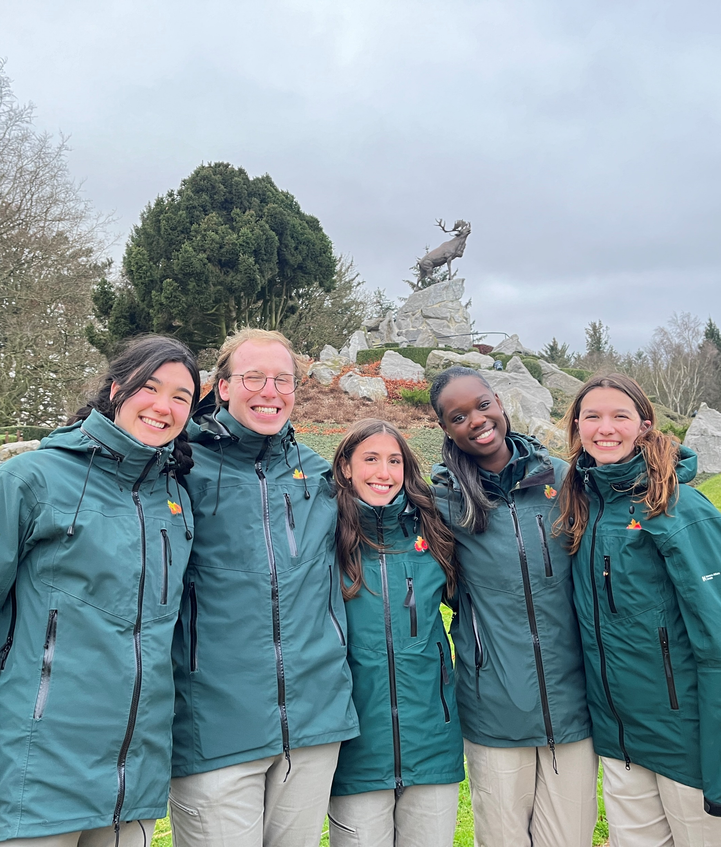
Y a-t-il d’autres caractéristiques?
Le Mémorial comprend un Centre d’accueil et d’éducation où les visiteurs peuvent en apprendre davantage sur la participation de Terre-Neuve à la Première Guerre mondiale.
Des guides étudiants provenant d’universités canadiennes dirigent les visites.
Le site est entretenu par le gouvernement du Canada.
Image : Anciens Combattants Canada

Slide 10
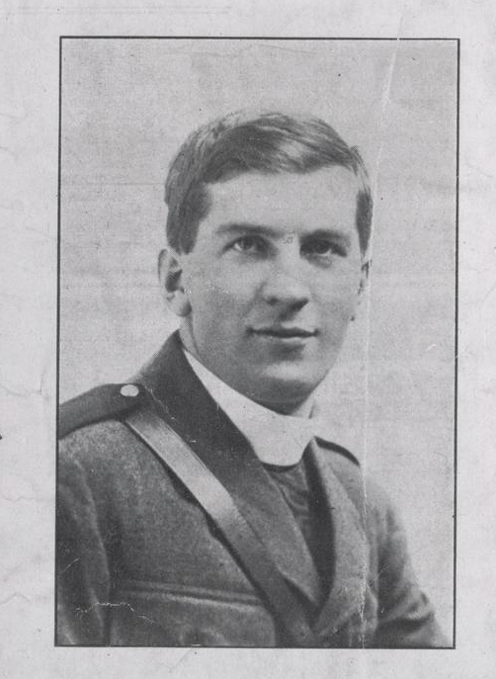
Comment a-t-il été construit?
Les efforts commémoratifs à Terre-Neuve ont été dirigés par le père Thomas Nangle, lieutenant‑colonel et aumônier du Newfoundland Regiment pendant la Première Guerre mondiale.
Thomas Nangle a dirigé la planification, la collecte de fonds et la conception, et a également supervisé la construction du mémorial en Europe.
Les travaux de construction se sont déroulés de 1922 à 1924.
La statue du caribou en bronze a été coulée en Angleterre et a été expédiée au site. Elle pèse environ 770 kilogrammes (1 700 livres).
Image : Anciens Combattants Canada

Slide 11
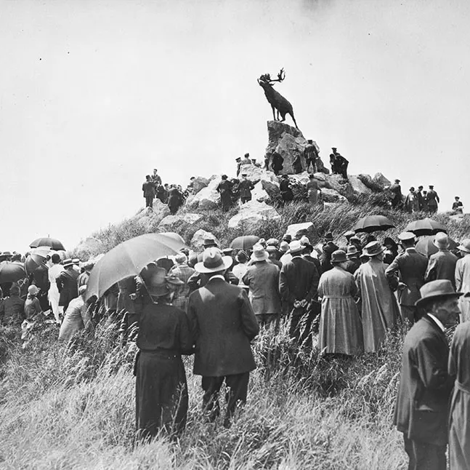
Quand a-t-il été inauguré?
Le monument a été inauguré le 7 juin 1925 par le maréchal Earl Douglas Haig, commandant de la Force expéditionnaire britannique pendant la bataille de la Somme.
Des vétérans du Newfoundland Regiment, des représentants du Dominion de Terre-Neuve et des militaires britanniques et français étaient présents lors du dévoilement.
En 1997, le Mémorial terre-neuvien à Beaumont-Hamel est devenu l’un des deux seuls lieux historiques nationaux du Canada situés à l’étranger (l’autre étant le Mémorial national du Canada à Vimy).
Image : Anciens Combattants Canada

